Slide 1
关爱孕妇 · 关爱女性
CARING FOR PREGNANT WOMEN AND WOMEN
产后康复
产妇保健关注孕产妇健康
maternal health care concerns maternal health maternal health care concerns maternal health maternal health
宣讲人：优页PPT 时间：20XX.XX

Slide 2
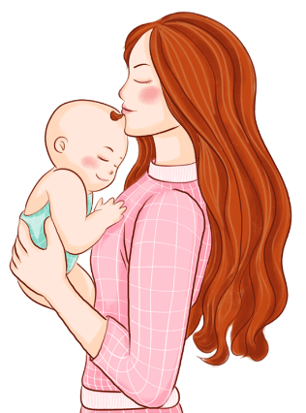
关爱孕妇 · 关爱女性
CARING FOR PREGNANT WOMEN AND WOMEN
前 言
产后恢复，是指女性在生产完毕之后，常常会因为身体过于虚弱而需要一定的恢复和保养，而这种恢复和保养被称之为产后恢复。产后恢复包含的主要方面有产后会阴部位的私处细胞活力因子护理以及产后的体形恢复、产后的子宫恢复和产后的心理恢复，女性在恢复期间一定要注意营养饮食的均衡。

Slide 3
关爱孕妇 · 关爱女性
CARING FOR PREGNANT WOMEN AND WOMEN
目
录
01
产妇身体恢复
04
产妇健康饮食
02
产后恢复运动
05
产妇心理恢复
03
产后恢复瑜伽

Slide 4
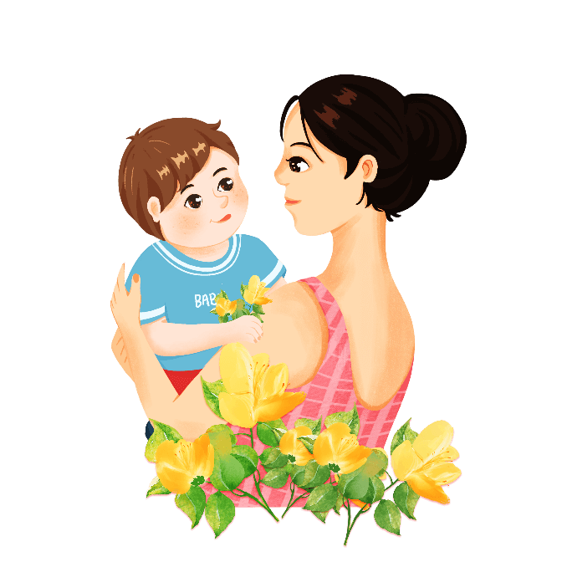
关爱孕妇 · 关爱女性
CARING FOR PREGNANT WOMEN AND WOMEN
第一部分
产妇身体恢复
maternal health care concerns maternal health maternal health care concerns maternal health maternal health

Slide 5
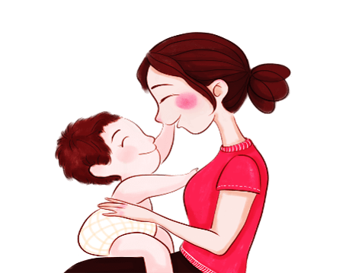
产后塑身
加强锻炼好一点还是通过服用一些有助于瘦身的产品或保健品呢?适当的锻炼能提高我们的新陈代谢
促进健康，它应该成为我们生活中的一部分，这点对一些体重超重的人尤其重要。口服的瘦身产品及保健品在服用前一定对其成分了解清楚以避免产生任何的负作用以损害健康。

Slide 6
消除妊娠纹
妊娠纹在生产后会逐渐变得越来越不明显了
如果非要去除，孕妈妈可以去皮肤科
大部分的方法已经被证明效果不太明显
医生可能有办法来改进外观。

Slide 7
专家指出，产后六个月是新妈妈瘦身的黄金期。但刚刚分娩不久的新妈妈不能盲目节食瘦身。因为刚生产完，身体还未完全恢复到孕前的程度，加之有些新妈妈还担负着繁重的哺育任务
产后减肥
此时正是需要补充营养的时候。 如果是母乳喂养，通常建议在孩子出生6-8周之后再开始尝试积极瘦身运动，因为产后身体需要时间恢复及保持良好的乳汁供应。

Slide 8
关爱孕妇 · 关爱女性
CARING FOR PREGNANT WOMEN AND WOMEN
第二部分
产后恢复运动
maternal health care concerns maternal health maternal health care concerns maternal health maternal health

Slide 9
产后体操可以帮助产妇进行骨盆韧带排列恢复
腹部和骨盆肌肉群的功能恢复
使产妇及早恢复体形，树立信心
锻炼身体相关部位的肌肉紧实，从而使形体更美

Slide 10
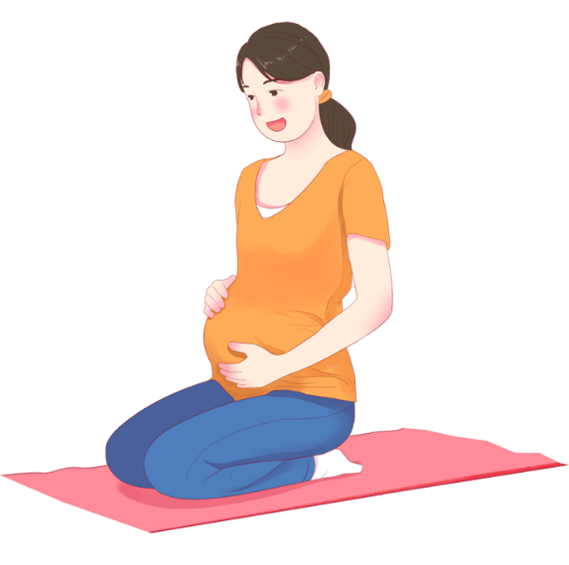
节呼吸运动
去枕平卧，双手放在腹部，吸气时腹部肌肉尽量收缩，呼气时尽量放松。
提肛运动。吸气时收缩肛门括约肌，呼气时尽量放松。臀部运动。吸气时臀部及骨盆底肌肉收缩，呼气时放松。
抬头运动。吸气时下巴尽量上抬，呼气时下巴尽量向胸部靠拢。

Slide 11
产妇当中如有剖腹者
在练习仰卧起坐这个动作时，需注意腹部伤口，量力而行锻炼中以不累及伤口为准。产妇（顺产者一天后，剖腹者三天后）可在床上进行产后恢复体操锻炼，每天2次，每节做8个8拍。
仰卧起坐。两腿屈曲，双手平伸，吸气时尽量使头和上半身抬离床面，并尽量靠向双腿，呼气时身体缓缓平躺。腿部运动。吸气时一脚底平贴床面曲腿，脚后跟尽量靠近臀部，呼气时缓缓将腿伸直。然后换腿，动作同前。

Slide 12
关爱孕妇 · 关爱女性
CARING FOR PREGNANT WOMEN AND WOMEN
第三部分
产后恢复瑜伽
maternal health care concerns maternal health maternal health care concerns maternal health maternal health

Slide 13
婴儿卷曲式、竖式
卧姿，双腿弯曲，双手抱双腿，用额头接触膝盖，身体如婴儿般呈卷曲状。(练腰腹，使身体有形)，卧姿，双臂伸直放在体侧，双腿并拢抬升保持与身体呈90度。(美腿练习)
V字形、坐势脊椎拧转
坐姿，双臂与双腿尽量伸直，保持呈V字形状。(美腿练习)，坐姿，腿交叉收缩于臀下，对侧的一手抱腿，一手放在身体后侧。配合呼吸，头向后侧缓慢转向。(按摩内脏、排毒，练细腰)

Slide 14
牛面式变形
跪式，手掌合拢置在背后，由外向内转向，指尖由下向上尽量抬升的同时，挺胸，头向后仰。同一姿势，背后手势变化，对侧的手在后背相拉。(挺胸，对产后乳房下垂有益)。
侧腰伸展
单腿站立，一腿收缩于站立一腿一侧。对侧的手撑腰，另一手向前倾斜伸直，作侧腰运动。再换一个方向进行。(练平衡，练细腰)

Slide 15
关爱孕妇 · 关爱女性
CARING FOR PREGNANT WOMEN AND WOMEN
第四部分
产妇健康饮食
maternal health care concerns maternal health maternal health care concerns maternal health maternal health

Slide 16
“坐月子”是妇女的特殊生活阶段
对饮食要求是富于营养且容易消化，逐步适应逐步增加，不可突击性增加。
每日包括主食500克,肉类或鱼类150－200克,鸡蛋3－5个，豆制品100克,豆浆或牛奶250－500克,新鲜蔬菜500克,每顿饭后吃水果1－2个
注意食物烹调做到多样化。为保证母乳喂养。应多补充带有汤水的食物，如鸡汤、鱼汤、排骨汤、猪蹄汤、蛋花汤豆腐汤。餐间及晚上加点心或半流质食物。

Slide 17
关爱孕妇 · 关爱女性
CARING FOR PREGNANT WOMEN AND WOMEN
第五部分
产妇心理恢复
maternal health care concerns maternal health maternal health care concerns maternal health maternal health

Slide 18
产后3个月内发生精神障碍和精神病的患者比正常人群发病率高很多。产后3～7天内是发生精神病的高峰期，产后2周内发病率约占产褥期精神病的50%以上，产后4周内发病者约占产褥期精神病的80%，因此产妇在产后1个月内需要外在环境多给予精神和体力上的照顾，协助恢复。
产妇产后应有一个安静、舒适、生活方便的环境休养。丈夫和家人要多给予饮食、情感上的支持，精神上的爱抚，尤其是丈夫在此期要多付出些，给妻子创造一个心情愉快、适应妻子机体恢复的环境，顺利地度过产褥期，也是全家人的幸福。

Slide 19
郁 闷
由于雌激素突然下降、身体疲劳和一些心理障碍得不到及时的派遣等原因，新妈妈常常会为一点小事不称心而感到委屈、甚至伤心落泪。这些症状大多数妈妈在产后一周内发生，并能自行恢复，但有些则可能发展为产后抑郁。因此家人给予新妈妈足够的理解关心、体贴和照顾是非常重要的。
社 交
做了妈妈后不要整天都围着宝宝转，参加一定范围的社交活动，能保持你的头脑灵活和增加信息量，这也是新妈妈育儿智慧的一个来源。

Slide 20
乐 观
不管是对育儿还是对于自我调整，新妈妈首先要抱有一个乐观的态度。
幽 默
幽默感是调剂紧张情绪，使妈妈更快适应新角色、新环境的有力工具。幽默感能减低你的愤怒和不安，使情绪变得轻松。
自 控
人的情绪是受人的意识和意志控制的，妈妈们应学习怎样驾驭自己的情绪。任意放纵消极情绪滋长，经常发怒，将导致情绪失调，引起疾病。

Slide 21
关爱孕妇 · 关爱女性
CARING FOR PREGNANT WOMEN AND WOMEN
产后康复
产妇保健关注孕产妇健康
maternal health care concerns maternal health maternal health care concerns maternal health maternal health
演示完毕感谢您的观看

